Slide 1














Eurhope
UE come casa della solidarietà per i minori fuori famiglia
Erasmus+ project n. 2023-2-IT03-KA220-YOU-000184370
Life Skills Modulo 1
Area Personale
Notes:
Ecco un modulo della durata di 4 ore. Puoi insegnarlo in un'unica sessione o in due sessioni da 2 ore ciascuna. Poiché i concetti di questo modulo sono complessi, organizza brevi pause quando ritieni che gli studenti abbiano bisogno di tempo per assimilare il contenuto.
🛈 Avrai bisogno di:
un computer con accesso ad Internet e degli altoparlanti per poter ascoltare I video.
Un videoproiettore per proiettare questa presentazione.
Un cappello e dei fogli A4 a metà con un’emozione scritta su ognuno per l’attività della slide 11.
Penne e fogli A4 interi e a metà per gli studenti.
Una nota sui video usati: La maggior parte dei video sono in inglese. È possibile trovare i sottotitoli premendo il pulsante CC nella parte inferiore dei video. Se non è possibile scegliere la propria lingua, premi su impostazioni, traduzione-automatica, e seleziona la tua lingua. Dato che la maggior parte dei video è preceduta da una breve pubblicità, si consiglia di aprirli prima della classe, saltare la pubblicità e mettere in pausa, per poi riaprirlo quando è il momento di guardarlo. In questo modulo ci sono due video (slide 10 e 20).
I simboli usati nelle note ti aiutano a insegnare i contenuti del modulo:
☺ Viene usato per le cose che devi dire o leggere in classe. Rappresenta il momento in cui devi parlare.
 Viene usato per le istruzioni. Ti da informazioni su cosa fare.
🖈 Viene usato insieme alle precedenti (parlare o istruzioni). Rappresenta una domanda da fare agli studenti, o un’attività da fare con gli studenti.

Slide 2

In questo modulo parleremo di:
Consapevolezza di sé e Autogestione
Comprensione di sé
Riconoscere e dare un nome alle emozioni
Regolazione Emotiva e Gestione del Comportamento
Tecniche per gestire le emozioni in diverse situazioni
Trovare i propri punti di forza e di debolezza
Diventare resilienti
Affrontare le difficoltà e le avversità
Affrontare l’incertezza e lo stress
Notes:
Accogli gli studenti. Presentati in modo divertente, come suggerito di seguito. Poi chiedi agli studenti di presentarsi in modo simile. Solo quando tutti hanno finito, mostra la slide 2 e leggi l'agenda.
Ciao e benvenuti a questa lezione. Insieme scopriremo cose interessanti, utili e divertenti su noi stessi e sul mondo che ci circonda. Ma prima di farlo, presentiamoci. Il mio nome è... e vorrei condividere 3 affermazioni su di me: possiedo un gatto. Il mio colore preferito è il blu. E, questo non è il mio colore naturale dei capelli [puoi usare altre affermazioni]. Ora, chi vuole iniziare? Condividete il vostro nome e 3 affermazioni su di voi; può essere qualsiasi cosa, come da dove venite, qual è il vostro cibo o artista preferito, o qualsiasi cosa vogliate condividere.
Ciao di nuovo! Adesso entriamo nella parte delle competenze di vita importanti ed emozionanti. Queste sono competenze e abilità che ci aiutano a prendere decisioni informate, affrontare le richieste e le sfide, pensare in modo critico e creativo, comunicare in modo efficace, costruire relazioni sane, empatizzare con gli altri e gestire la nostra vita in modo sano e produttivo. Esamineremo queste competenze in diversi moduli. In questo modulo, ci occuperemo della nostra area personale e parleremo di:
Leggi la slide agli studenti

Slide 3

Consapevolezza di sé e Autogestione
Notes:
☺ Let’s start with self-awareness and management

Slide 4

Cos’è la consapevolezza di sé e perché è importante?
La consapevolezza di sé è la capacità di riconoscere e comprendere diversi aspetti di te stesso, inclusi tratti, comportamenti e sentimenti.
La consapevolezza di sé è fondamentale per diversi motivi:
Regolazione Emotiva
Migliore Processo Decisionale
Relazioni Migliorate
Crescita Personale
Salute Mentale
Notes:
Che cos'è la consapevolezza di sé e perché è importante? La consapevolezza di sé implica essere consapevoli di come ci sentiamo, del perché ci sentiamo in quel modo e di come le nostre emozioni e comportamenti influenzano sia noi stessi che gli altri. Significa anche comprendere i nostri punti di forza, le debolezze, i desideri e le antipatie. In altre parole, significa conoscere meglio noi stessi. E può essere appresa. Perché è fondamentale? Ci sono 5 motivi principali: 1.Regolazione Emotiva: comprendere i nostri sentimenti ci aiuta a gestirli e regolarli meglio, riducendo la probabilità di comportamenti impulsivi o distruttivi.
2.Migliore Processo Decisionale: comprendere i nostri punti di forza, le debolezze e i valori porta a decisioni più informate e riflessive, sia per il presente che per il futuro.
3. Relazioni Migliorate: comprendere le nostre emozioni e comportamenti può aiutarci a empatizzare con gli altri, migliorando le nostre interazioni sociali e le relazioni.
4.Crescita Personale: la consapevolezza di sé ci aiuta a stabilire obiettivi realistici, riconoscere aree di miglioramento e lavorare per diventare la migliore versione di noi stessi.
5.Salute Mentale: la consapevolezza di sé è una competenza fondamentale che sostiene l'intelligenza emotiva, la resilienza e il benessere complessivo.

Slide 5
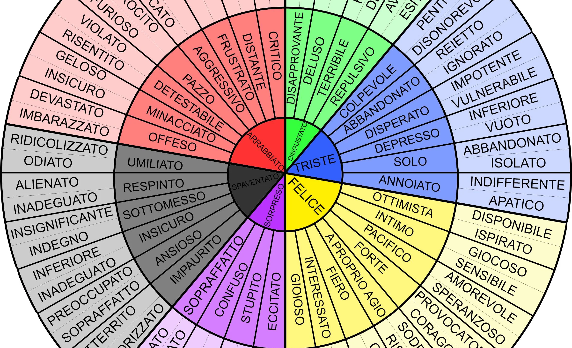
https://preview.redd.it/ecnccnzx7ip31.jpg?auto=webp&s=afe08d46a9157cd79c331f7bf8016cbecda95800
Notes:
Prima di rivelare l'immagine della ruota delle emozioni, chiedi agli studenti: 🖈 "Sapete quante emozioni diverse esistono? Potete nominare alcune emozioni? Possono essere sia positive che negative." Lascia che gli studenti condividano la loro opinione. Poi clicca per rivelare la ruota delle emozioni e apri https://preview.redd.it/ecnccnzx7ip31.jpg?auto=webp&s=afe08d46a9157cd79c331f7bf8016cbecda95800 che è la versione completa della ruota delle emozioni mostrata nella slide.
Esistono molte emozioni diverse e le loro variazioni. Gloria Willcox ha creato la ruota delle emozioni nel 1982, progettata per aiutarci a descrivere i nostri sentimenti con maggiore precisione. Affascinante, vero? Ovviamente non è una panoramica completa di tutte le emozioni possibili, ma può servire come punto di partenza per identificare e dare un nome alle nostre emozioni. Partendo dal centro con 7 sentimenti di base, possiamo passare al secondo e terzo livello.
Esaminiamo insieme un paio di esempi con gli studenti. Ad esempio: "Arrabbiato", "Deluso", "Tradito". Poi, lascia aperto il link della ruota delle emozioni e passa alla prossima slide.
☺ La ruota delle emozioni ci mostra in modo semplice che, anche se esprimiamo un sentimento, ce ne potrebbe essere un altro dietro di esso.

Slide 6

Riconoscere e dare un nome alle emozioni
Aspetta e Rifletti
Identifica le Sensazioni Fisiche
Prendi Coscienza dell’Emozione
Usa Termini Specifici
Considera il Contesto
Esprimi l’Emozione
Notes:
Tornando alla consapevolezza di sé, essa inizia riconoscendo le nostre emozioni in un dato momento e dando loro nomi specifici. Può sembrare una procedura semplice e diretta, ma spesso un sentimento nasconde altri sentimenti sotto la superficie, come abbiamo visto nella ruota delle emozioni. Ad esempio, potremmo sentirci arrabbiati. Ma, siamo arrabbiati perché qualcuno ci ha accusato di qualcosa? Ci sentiamo arrabbiati perché siamo stanchi e affamati e la lezione non finisce? O forse perché non possiamo permetterci di comprare qualcosa? È importante capire le nostre emozioni e cosa le causa, in modo da poterle gestire. Vediamo insieme 6 passaggi per farlo e proviamo subito; 🖈ognuno di voi penserà a se stesso. Useremo la ruota delle emozioni per aiutarci.
Tieni aperta la ruota delle emozioni mentre leggi i passaggi agli studenti. Chiedi loro di scrivere su un foglio di carta. Spiega che è un esercizio personale. Concedi un minuto o più per ciascun passaggio, in modo che gli studenti possano seguire l'esercizio. Chiedi loro se hanno bisogno di più tempo dopo ogni passaggio.
🖈Aspetta e Rifletti: Fermati un momento e rifletti su cosa stai provando in questo preciso istante. Identifica le Sensazioni Fisiche: Le emozioni spesso si manifestano fisicamente. Presta attenzione a qualsiasi sensazione fisica nel tuo corpo, come un cuore che batte forte, muscoli tesi o farfalle nello stomaco. Prendi Coscienza dell’Emozione: Una volta notata una sensazione fisica, prova a identificare l'emozione corrispondente. Ti senti felice, triste, arrabbiato, ansioso o altro? Usa Etichette Specifiche: Sii il più preciso possibile nel dare un nome alla tua emozione. Invece di dire semplicemente "Sono turbato", cerca di capire se ti senti frustrato, deluso o ferito. Considera il Contesto: Pensa a cosa potrebbe aver scatenato questa emozione. Capire il contesto può aiutarti a comprendere meglio la tua risposta emotiva. Esprimi l'Emozione: Comunica i tuoi sentimenti, che sia parlando con qualcuno di cui ti fidi, scrivendo in un diario o esprimendoti attraverso l'arte o la musica.
 Puoi condividere in classe la tua emozione, come l'hai riconosciuta e quale nome le hai dato. Se qualcuno degli studenti desidera condividere il proprio esempio, concedi loro spazio per farlo.

Slide 7

Comprendere le emozioni forti
Paura
Tristezza
Rabbia
Reazioni Fisiche
A cosa è solitamente collegata
Come viene espressa
Notes:
Ora, ci sono alcune emozioni che chiamiamo "forti", poiché possono influenzarci in molti modi. Tutti noi proviamo emozioni forti di tanto in tanto. Esamineremo insieme 3 emozioni forti molto comuni: paura, tristezza e rabbia. Analizzeremo come il corpo viene influenzato dall'emozione, a cosa è solitamente collegata e come viene espressa la maggior parte delle volte.

Slide 8
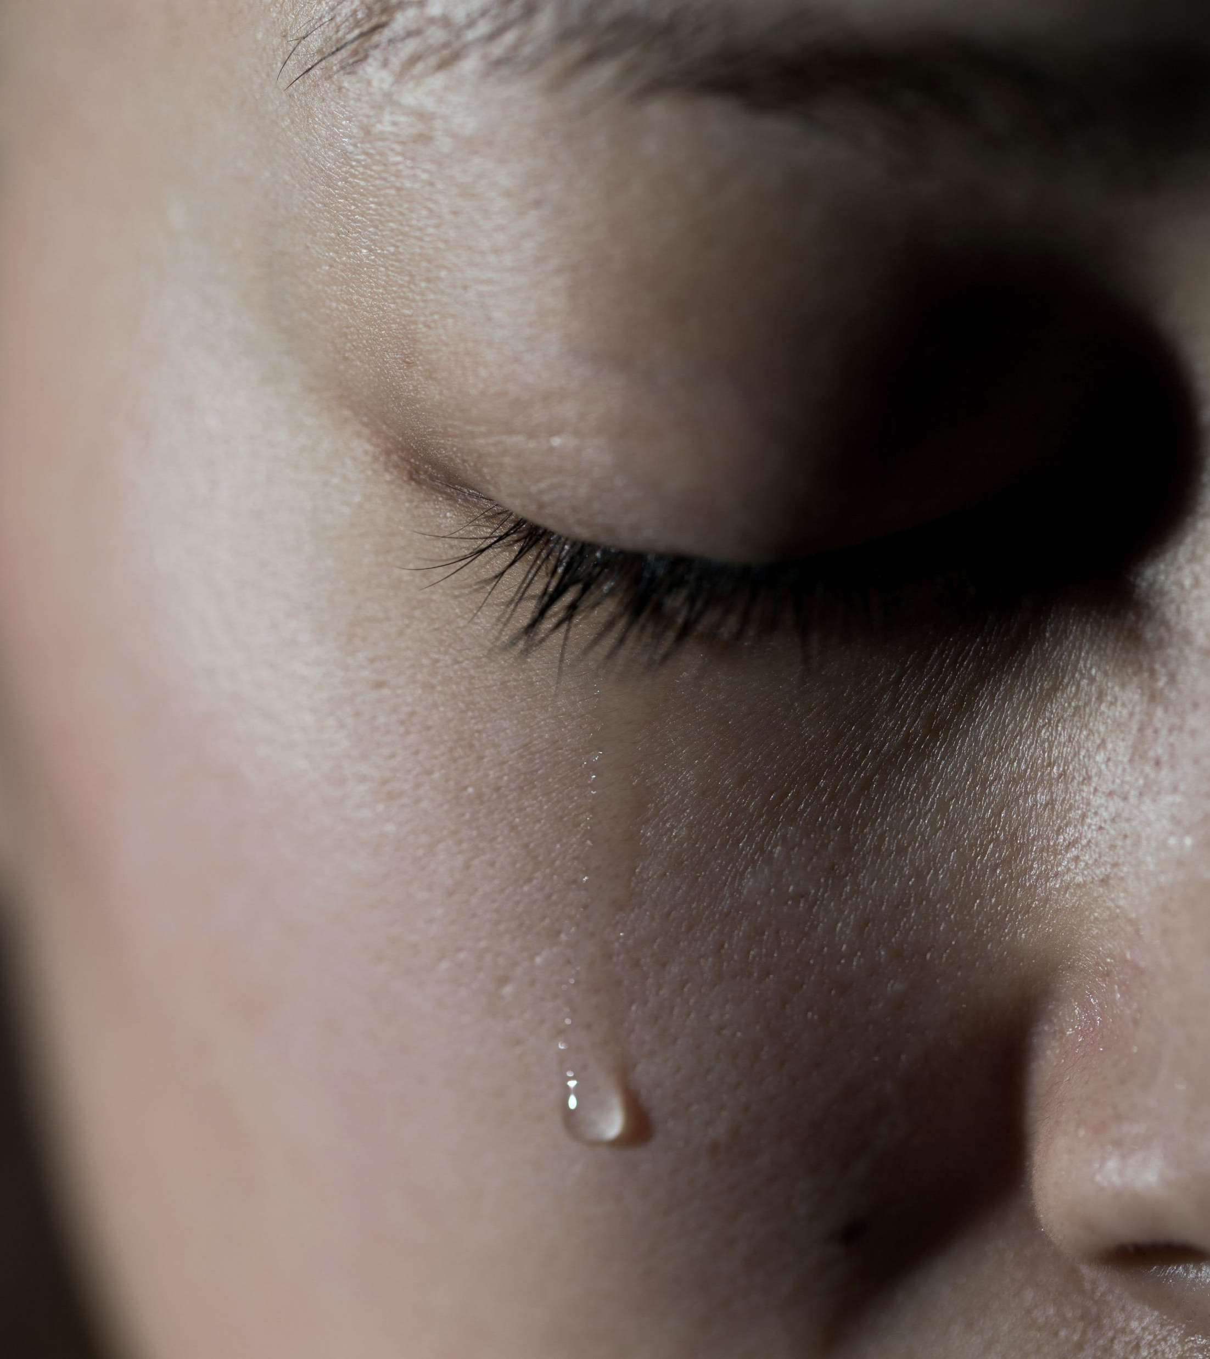
Tristezza
Il metabolismo rallenta, dandoci il tempo per elaborare il dolore.
La tristezza deriva dal non ottenere ciò che desideriamo, dallo stress per ciò che potrebbe accadere o dal dolore per la perdita di qualcuno di importante.
Quando siamo tristi, molte persone cercano di isolarsi, ma questo ci allontana dalle risorse che ci aiuterebbero a superare la tristezza.
È collegata alla depressione, vergogna, delusione, rimpianto, senso di colpa, imbarazzo e insicurezza.
Notes:
Iniziamo con la tristezza. Tutti noi ci siamo sentiti tristi in qualche momento della nostra vita, o magari molte volte. Quando ci sentiamo tristi, il nostro metabolismo rallenta per darci il tempo di elaborare il dolore. Possiamo sentirci tristi perché non abbiamo ottenuto ciò che volevamo, o a causa dello stress per ciò che potrebbe accadere. Ad esempio, se siamo disoccupati e siamo stressati per trovare un lavoro, o perché stiamo affrontando il dolore per la perdita di una persona importante per noi. Quando le persone si sentono tristi, tendono a isolarsi. Tuttavia, questa non è una buona tattica, perché ci allontana dalle risorse, come amici, insegnanti o altre persone, che potrebbero aiutarci a superare la tristezza. La tristezza è collegata ad altre emozioni, come depressione, vergogna, delusione, rimpianto, senso di colpa, imbarazzo o insicurezza. 🖈Volete aggiungere altre ragioni per cui potremmo sentirci tristi?
Chiedi agli studenti di pensare a un momento in cui si sono sentiti tristi, e quale fosse il contesto generale che ha creato la tristezza. Se nessuno vuole rispondere, puoi dare un esempio personale.

Slide 9
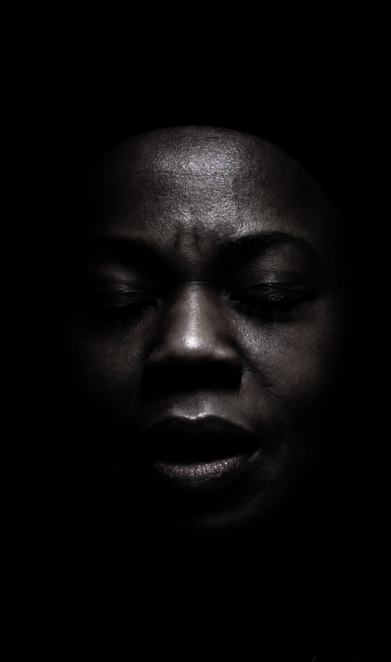
Paura
Il sangue affluisce verso le nostre braccia e gambe per permetterci di scappare o combattere.
Ci immobilizza e ci costringe a reagire con paura, fuga o lotta.
È collegata a preoccupazione, ansia, stress, nervosismo, panico e fobie.
Notes:
Passiamo alla paura. È un'emozione molto forte che ci ha colpiti tutti in momenti diversi della nostra vita. Quando proviamo paura, il nostro corpo si prepara a scappare o combattere, quindi il sangue affluisce verso le nostre braccia e gambe. La paura può paralizzarci e costringerci a reagire con paura, fuga o lotta, a seconda del nostro carattere e della situazione. La paura è collegata a preoccupazione, ansia, stress, nervosismo, panico e diverse fobie. 🖈Avevi paura del buio quando eri più giovane? Hai paura dei ragni o degli animali? Ci sono così tanti esempi e variazioni della paura.

Slide 10

Rabbia
Il sangue affluisce verso le nostre mani per permetterci di combattere.
È una delle emozioni più pericolose perché è energizzante e crea slancio. Più spesso ci arrabbiamo, meno eccitazione abbiamo bisogno per rimanere in questo stato.
Può essere un'espressione di frustrazione, stress, ansia, perdita, confusione, imbarazzo, gelosia, rifiuto, minaccia, ecc.
Iceberg della Rabbia https://www.youtube.com/watch?v=AQIQCOY_Im0
Notes:
Infine, parliamo della rabbia. Spero che non vi sentiate arrabbiati per essere qui! Quando proviamo rabbia, il sangue affluisce verso le nostre mani in modo da poter combattere, se necessario. La rabbia è una delle emozioni più pericolose perché, a differenza della paura che ci immobilizza, è energizzante e crea slancio. Più spesso ci arrabbiamo, più facile diventa rimanere in questo stato. La rabbia può essere un'espressione di diverse emozioni nascoste, come frustrazione, stress, ansia, perdita, confusione, imbarazzo, gelosia, rifiuto o minaccia. Vediamo un video pertinente.
Dopo aver mostrato il video, chiedi agli studenti se hanno domande sulle diverse emozioni o se vogliono commentare il video. Poi, passa alla slide successiva.

Slide 11

Riesci a Identificare l’Emozione?
Notes:
Ora che abbiamo discusso delle diverse emozioni, giochiamo a un gioco.
Scrivi diverse emozioni su dei foglietti di carta e mettili in un cappello. Puoi usare: rabbia, paura, gioia, confusione, sorpresa o qualsiasi altra emozione. La ruota delle emozioni può aiutarti a scegliere. Chiedi a uno studente di pescare un foglietto e recitare l'emozione senza parlare. Gli altri studenti dovranno indovinare quale emozione viene rappresentata. Questo aiuta gli studenti a identificare cosa provano gli altri e come le emozioni possono essere espresse in modi diversi. A seconda di quanto tempo vuoi dedicare, puoi far giocare 3-4 studenti, provando diverse emozioni.

Slide 12
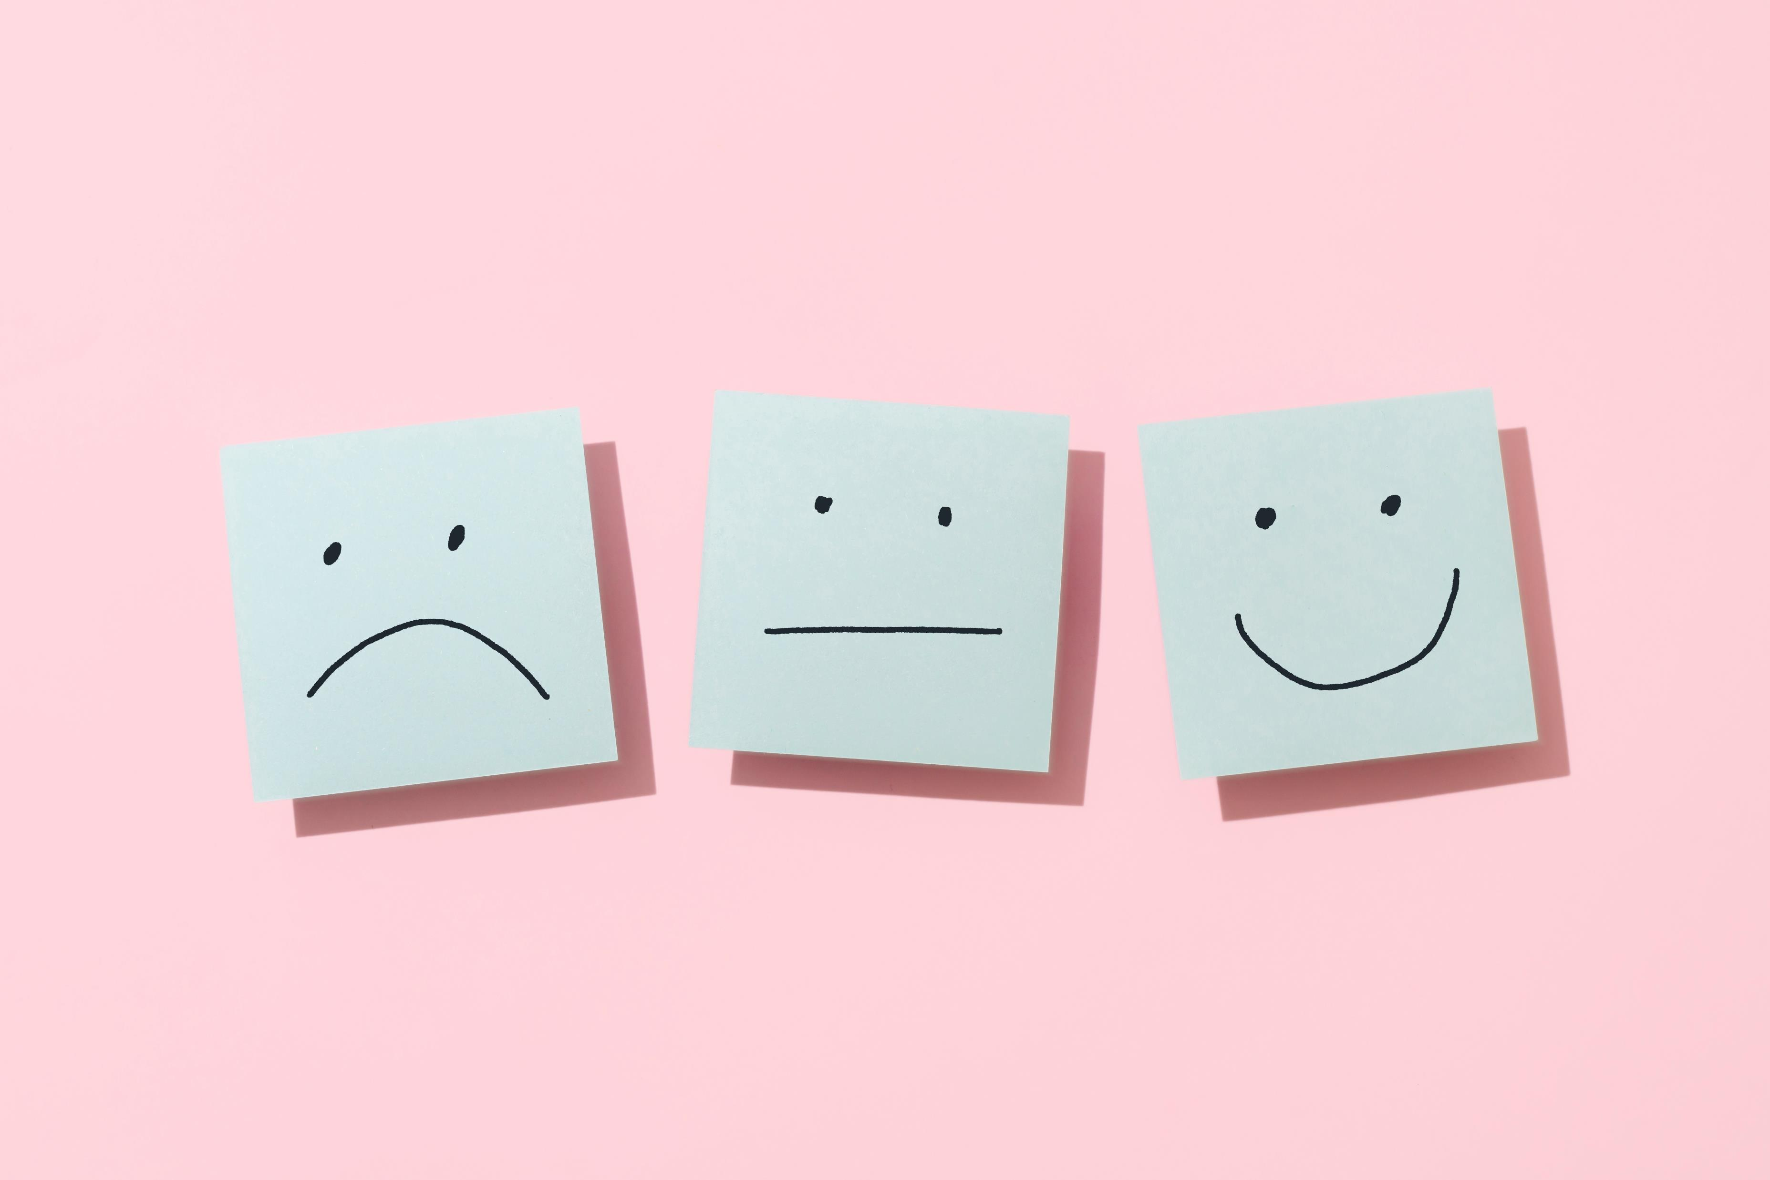
Regolazione Emotiva e Gestione del Comportamento
Notes:
È stato divertente! Ci sono molti bravi attori in questa classe! Ricordateci quando diventerete famosi! Ora, passiamo a come possiamo regolare le nostre emozioni e gestire il nostro comportamento.

Slide 13

Regolazione Emotiva
Controlli le tue emozioni; non sono loro a controllarti.
Non ci sono emozioni sbagliate; tutte sono valide.
Non puoi controllare come ti senti riguardo a circostanze o eventi. Le emozioni iniziali che provi in risposta a eventi sono sempre okay.
Quello che puoi controllare è come tu scegli di reagire e rispondere quando le emozioni sono elevate.
Solo perché i tuoi sentimenti e le tue emozioni sono validi, non significa che ti diano una scusa per comportarti come vuoi.
Notes:
La regolazione emotiva, o auto-gestione, come la chiamiamo, è la capacità di controllare le nostre emozioni affinché non controllino noi. Dobbiamo tenere a mente che non esistono emozioni sbagliate. Tutte sono valide. In diverse circostanze, possiamo provare sentimenti positivi o negativi, e va bene così. Non possiamo controllare come ci sentiamo riguardo a circostanze o eventi. Le emozioni iniziali che proviamo in risposta a eventi sono sempre okay. Ad esempio, quando qualcuno ci spinge intenzionalmente, probabilmente ci sentiremo irritati. Questo è qualcosa che non possiamo controllare, ed è normale. Tuttavia, ciò che possiamo controllare è come scegliamo di reagire quando un'emozione è amplificata. Nel nostro esempio precedente, in cui ci siamo sentiti irritati, potremmo decidere di lasciar correre, di rispondere, di urlare, ecc. Solo perché i nostri sentimenti sono validi, non significa che siamo scusati per comportarci come vogliamo. Questa è una cosa che dobbiamo ricordare.

Slide 14

Tipicamente, quando proviamo un sentimento che non ci piace…
cerchiamo di liberarcene, sia risolvendo il problema (razionalizzando il problema) o cercando di controllare come ci sentiamo (“smetti di sentirti triste”)
Oppure
cerchiamo di bloccarlo e evitarlo.
Tutte le opzioni sopra non funzionano. Lo sforzo messo in queste azioni rende il sentimento peggiore o più intenso.
Quindi, cosa funziona davvero?
Notes:
Ora vediamo come possiamo gestire le nostre emozioni. Tipicamente, quando proviamo un sentimento negativo, cerchiamo di liberarci di esso, razionalizzandolo o cercando di controllare come ci sentiamo – di solito ci diciamo di smettere di sentirci tristi – oppure cerchiamo di bloccarlo e evitarlo. Nessuna di queste strategie funziona. Al contrario, se mettiamo sforzo in qualcuna delle opzioni sopra, rendiamo il sentimento peggiore o più intenso. Quindi, cosa possiamo effettivamente fare?

Slide 15

Accettare il sentimento
Invece di combattere un sentimento negativo, accetta di sentirlo.
Nominalo e riconoscilo. Dare un nome specifico al tuo sentimento ti aiuta a comprenderlo meglio e di solito ne fa emergere le reali dimensioni, invece di farlo intensificare.
Valida il sentimento. Non giudicare il sentimento dicendo “non dovrei sentirmi triste”, ma concediti il permesso di provarlo. Non significa che ti piaccia o che non desideri cambiarlo, ma semplicemente che riconosci la presenza di quel sentimento specifico in quel momento.
Agisci in modo opposto. Ad esempio, quando provi rabbia, desideri attaccare in risposta. Ma questo ti irrita ancora di più e la situazione si intensifica fino ad esplodere. Invece, puoi compiere un'azione opposta, facendo un passo indietro e allontanandoti dalla situazione. Questo ti aiuterà gradualmente a sentirti più calmo.
Notes:
Invece di combattere un sentimento negativo, dobbiamo accettarlo. E cosa significa questo? Ricordate la ruota delle emozioni? Dobbiamo nominare il nostro sentimento e riconoscerlo. Quando diamo un'etichetta/nome al sentimento, lo comprendiamo meglio. E invece di ingigantirlo, lo radichiamo nelle sue reali dimensioni. Poi, dobbiamo convalidare il sentimento. Ricordate che tutti i sentimenti sono validi. Quindi, invece di giudicarci per sentirci male, tristi, arrabbiati o qualsiasi altra cosa, dovremmo concederci il permesso di provarli. Non significa che ci piaccia o che non desideriamo cambiarlo, ma solo che riconosciamo la presenza di quel sentimento specifico in quel momento. Infine, possiamo agire in modo opposto e allontanarci dalla situazione. Ricordate che non possiamo controllare come ci sentiamo, ma possiamo controllare come reagiamo quando proviamo qualcosa. Quindi, ad esempio, quando siamo arrabbiati, abbiamo l'impulso di rispondere e attaccare. Ma possiamo scegliere di compiere l'azione opposta, allontanandoci dalla situazione. Questo ci aiuterà a calmarci. Questa tecnica ha bisogno di pratica prima che possiamo sfruttarla completamente, ma vale la pena provarla.

Slide 16
Resta sul lato positivo
Ci saranno sempre persone in una posizione migliore e in una peggiore della tua.
Cerca di apprezzare ciò che hai con regolarità.
Contiamo insieme le "nostre fortune". Trova ed elenca 5 cose per cui sei grato questa settimana.
Notes:
Dobbiamo cercare di rimanere dalla parte positiva come atteggiamento generale. Tutti noi affrontiamo difficoltà, problemi o tragedie molte volte nella vita. Ma finché respiriamo, possiamo cambiare le nostre vite in meglio. Alcune persone sono di natura ottimiste, mentre altre sono pessimiste. Ancora una volta, dobbiamo concentrarci sulla realtà e non esagerare con i problemi che affrontiamo. Ci saranno sempre persone in una posizione migliore e in una peggiore della nostra. Questo è qualcosa su cui non abbiamo potere. Per rimanere dalla parte positiva, dobbiamo concentrare le nostre energie e apprezzare tutte le cose buone della nostra vita, o le nostre fortune come le chiamiamo, regolarmente. Possiamo provare a contare le nostre fortune per questa settimana insieme. 🖈Prendete 5 minuti per pensare a 5 cose positive che vi sono capitate questa settimana o a cose per cui vi sentite grati. Scrivetele. Questa lista è personale. Non dovete condividerla con nessun altro. Dopo tutto, sono le vostre fortune. Ecco alcune idee: avete ricevuto aiuto da qualcuno per qualcosa? Avete aiutato qualcuno e vi siete sentiti bene per questo? Avete ottenuto un buon punteggio in un esame? Avete incontrato un nuovo amico? Siete riusciti a gestire un problema in modo efficace? Avete sentito qualche bella notizia?
Consentite agli studenti del tempo per pensare e scrivere le loro fortune.
Ottimo! Cerchiamo di contare le nostre fortune ogni settimana. Presto inizieremo a concentrarci sulle cose buone, invece che su quelle cattive.

Slide 17

Trovare i propri punti di forza e di debolezza
…………..
…………..
…………..
…………..
…………..
…………..
Notes:
Ricordate che la consapevolezza di sé ha a che fare anche con il riconoscimento dei nostri punti di forza e di debolezza. Per affrontare meglio qualsiasi situazione nella nostra vita (scuola, lavoro, sport, arte, ecc.), è utile sapere quali sono i nostri punti di forza. Possiamo fare affidamento sulle nostre capacità per affrontare efficacemente una sfida. È anche utile sapere quali sono i nostri punti deboli. Questi possono far sembrare un problema peggiore o possono ostacolare il nostro progresso. Se riconosciamo i nostri punti deboli, sarà più facile lavorare su di essi per migliorarli. 🖈Prendete un foglio di carta e scrivete 3 dei vostri principali punti di forza. Poi, elencate 3 delle vostre principali debolezze. Una volta scelti i tratti che necessitano di miglioramento, pensate e descrivete brevemente come tenterete di migliorarli. Ecco un elenco di alcuni punti di forza e debolezza che possono darvi idee per il vostro elenco.
 Una volta che hai introdotto le istruzioni, passa alla diapositiva successiva e lasciala aperta fino al termine dell'esercizio.

Slide 18
Punti di Forza
Adattabilità
Assertività
Attenzione ai dettagli
Abilità comunicative
Compassione
Fiducia in se stessi
Coraggio
Creatività
Pensiero critico
Capacità decisionale
Empatia
Giustizia
Flessibilità
Perdono
Goal-setting
Gratitudine
Onestà
Indipendenza
Iniziativa
Abilità interpersonali
Leadership
Lealtà
Apertura mentale
Organizzazione
Pazienza
Risoluzione dei problemi
Resilienza
Intraprendenza
Rispetto
Responsabilità
Autostima
Auto-motivazione
Lavoro di squadra
Gestione del tempo
Tolleranza
Affidabilità
Punti di Debolezza
Disorganizzazione
Intolleranza
Mancanza di abilità comunicative
Mancanza di compassione
Mancanza di fiducia in se stessi
Mancanza di creatività
Mancanza di capacità decisionale
Mancanza di disciplina
Mancanza di regolazione emotiva
Mancanza di empatia
Mancanza di flessibilità
Mancanza di concentrazione
Mancanza di abilità interpersonali
Mancanza di motivazione
Mancanza di pazienza
Mancanza di rispetto
Mancanza di autocontrollo
Mancanza di autostima
Mancanza di lavoro di squadra
Mancanza di gestione del tempo
Pensiero negativo
Perfezionismo
Procrastinazione
Rigidità
Notes:
Quando gli studenti hanno terminato, dite loro di tenere questa lista, di rivederla e riflettere su di essa nel loro tempo e al loro ritmo.

Slide 19

Diventare
Resilienti
Notes:
☺ Ora, nell'ultima parte di questo modulo, ci concentreremo su come diventare resilienti. In parole semplici, la resilienza è la capacità di riprendersi rapidamente dalle difficoltà che affrontiamo nella vita.

Slide 20

3 verità universali
L'incertezza è l'unica certezza che esiste.
Diventare è meglio che essere. L'intelligenza e le abilità possono essere coltivate attraverso sforzo e perseveranza.
Il fallimento è parte della vita di tutti. Le lezioni che impari dal fallimento ti prepareranno per il successo che cerchi! https://youtu.be/hV40u2FNFBk?feature=shared
Notes:
Prima di parlare di come possiamo prepararci per i momenti difficili, vediamo insieme tre verità universali. Prima di tutto, l'unica certezza nella vita è che nulla è certo. Ciò che è valido oggi potrebbe non esserlo domani. Ci sono persone che sono partite da zero e hanno guadagnato molto durante la loro vita, mentre altre hanno iniziato con tutto e hanno perso tutto dall'oggi al domani. Pensiamo a un terremoto: possiamo avere una bella casa o un'auto, e dopo che il terremoto colpisce, perdiamo tutto e siamo costretti a ricominciare da capo. Le cose cambiano rapidamente, in meglio o in peggio. Non possiamo cambiare questo; possiamo solo essere forti per affrontare le situazioni che ci attendono. In secondo luogo, "diventare" è meglio che "essere". Ad esempio, diventare un buon studente è meglio che essere un buon studente fin dall'inizio. Perché per diventare un buon studente, abbiamo messo impegno, abbiamo costruito abilità importanti e abbiamo superato difficoltà. Questo significa che siamo più forti di qualcuno che fa affidamento solo sulla propria intelligenza per ottenere buoni voti. Se gli studi diventano più difficili in seguito, il ragazzo intelligente avrà difficoltà perché non ha imparato a provare. Lo studente che è migliorato grazie allo sforzo avrà un percorso più facile, poiché è determinato e conosce la strada da seguire. Infine, ed è altrettanto importante, non c'è stata persona sulla Terra che abbia avuto successo sempre. Tutti falliscono in qualche fase della loro vita e alcuni falliscono molte volte prima di avere successo. Non dovremmo avere paura del fallimento; è parte della vita. Se analizziamo il fallimento, otteniamo lezioni preziose che ci aiuteranno a avere successo alla fine. Vediamo esempi di persone famose che hanno fallito e fallito di nuovo prima del successo.
Cerca di avviare una discussione con gli studenti sulle verità universali. Chiedi loro se possono fornire esempi che dimostrano queste verità. Se gli studenti sono riluttanti a dire qualcosa, parla del video e verifica se gli studenti sono stati colpiti o ispirati.

Slide 21

Preparati per i tempi difficili che verranno.
Prenditi cura di te stesso: fisicamente, mentalmente e spiritualmente.
Mettiti in prospettiva.
Prendi il controllo: i momenti difficili ci fanno sentire fuori controllo. Lascia che la situazione si evolva e occupati delle piccole cose quotidiane che puoi ancora controllare.
Parla con qualcuno: non sei solo. Puoi chiamare Il Telefono Azzurro 19696. Le chiamate sono gratuite da telefoni fissi e cellulari.
Notes:
Come abbiamo detto, i momenti difficili, come il fallimento, la tragedia o la perdita, si presentano in varie fasi della vita e, nella maggior parte dei casi, non possiamo fare nulla per evitarli. Facciamo ciò che possiamo: prepariamoci ai tempi difficili. Come? Prima di tutto, dobbiamo prenderci cura di noi stessi. Una buona salute è un prerequisito per affrontare qualsiasi difficoltà. Per buona salute intendiamo il nostro corpo, la nostra mente e il nostro spirito. Dobbiamo prenderci cura del nostro corpo, mantenere la nostra mente attiva e sveglia, e prenderci cura del nostro spirito: meditare, pregare o fare qualsiasi cosa ci dia pace. Metti le cose in prospettiva. Dovremmo cercare di fare un passo indietro, pensare al quadro generale e acquisire un senso di prospettiva. Non è facile farlo quando siamo troppo vicini a una situazione. È meglio aspettare che passi del tempo per acquisire una visione più ampia. Ma è utile vedere la situazione nelle sue dimensioni realistiche e in relazione alle nostre azioni e al resto del mondo che ci circonda. Aiuta se confrontiamo la situazione con un’altra situazione. Ad esempio: abbiamo fallito un test. Questo è simile a quando un cuoco non riesce a preparare la panna montata per una torta. Possiamo ripetere il test, così come il cuoco può preparare una nuova panna montata. Prendi il controllo: molte cose sono al di fuori del nostro controllo e le situazioni difficili non fanno eccezione. Non possiamo cambiare la situazione. Dobbiamo lasciarla evolvere e finire, mentre ci occupiamo delle cose quotidiane che possiamo ancora controllare. Ad esempio, il nostro amico ha deciso di interrompere la nostra relazione e non possiamo fare nulla per cambiare la situazione. Ci sentiamo tristi, persino depressi. All'inizio non possiamo controllare questo sentimento. Ma possiamo fare uno sforzo per alzarci dal letto, vestirci, uscire e dedicarci ai nostri hobby. Alla fine, la vita tornerà alla normalità e saremo pronti a incontrare una nuova persona. Chiedi aiuto. Se sentiamo di non poter gestire una situazione difficile, possiamo parlarne con un insegnante o uno psicologo. C'è anche Il Telefono Azzurro che possiamo contattare gratuitamente da un telefono fisso o cellulare.
Tutti i consigli sopra richiedono tempo per essere assimilati, anche per le persone più grandi. Dite agli studenti che possono rivedere questa presentazione in qualsiasi momento e possono discutere il contenuto con insegnanti o tutori se hanno bisogno di aiuto. Chiedete loro se vogliono commentare qualche punto e poi terminate il modulo.

Slide 22








Eurhope
UE come casa della solidarietà per i minori fuori famiglia
Erasmus+ project n. 2023-2-IT03-KA220-YOU-000184370
Finanziato dall'Unione Europea. Le opinioni e i punti di vista espressi sono tuttavia solo quelli dell'autore o degli autori e non riflettono necessariamente quelli dell'Unione Europea o dell'Agenzia Esecutiva per l'Istruzione e la Cultura (EACEA). Né l'Unione Europea né l'EACEA possono essere ritenute responsabili.

